Slide 1
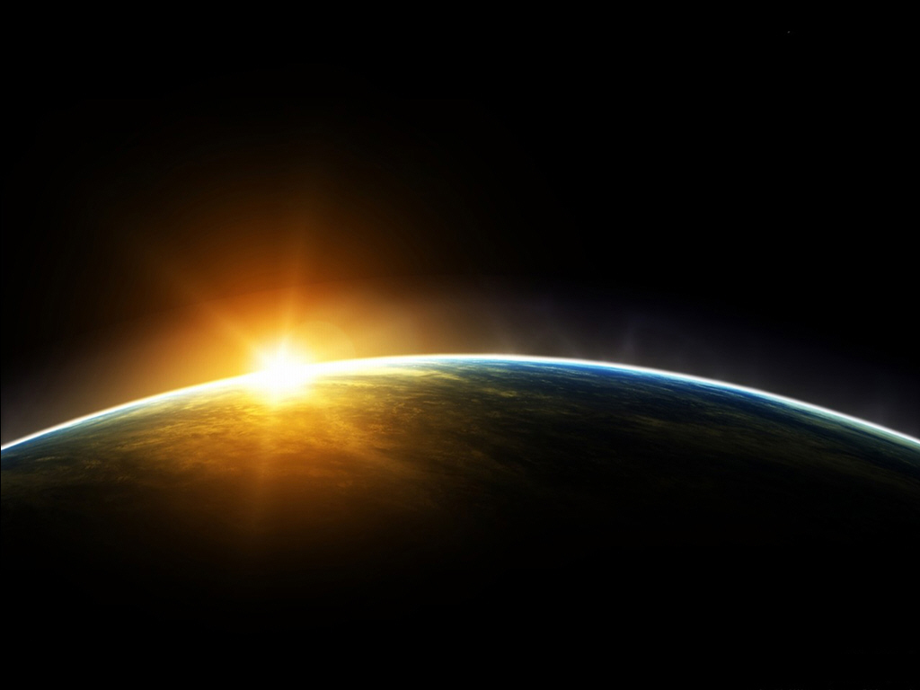
SLUNCE
SLUNCE

Slide 2
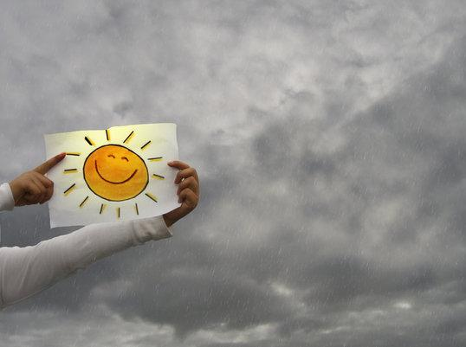
TAKÉ VÁM CHYBÍ SLUNCE?
Notes:
Jsme skleslí? Možná nám chybí sluneční svit.

Slide 3
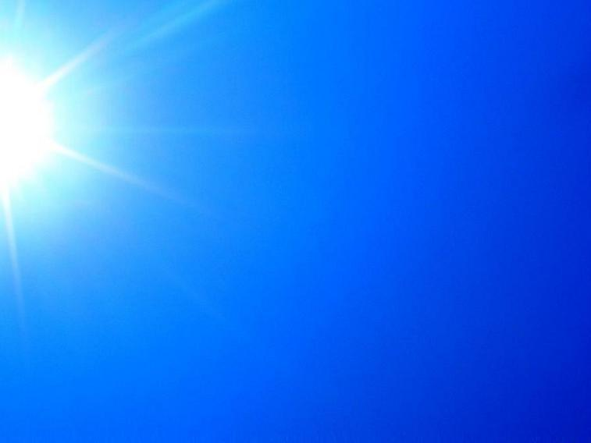
SLUNEČNÍ PAPRSKY
NIČÍ BAKTERIE
POMÁHAJÍ NORMALIZOVAT HORMONÁLNÍ ČINNOST V TĚLE
ZABRAŇUJÍ NĚKTERÝM TYPŮM RAKOVINY
POMÁHAJÍ PROTI DEPRESÍM
SNIŽUJÍ CHUŤ K JÍDLU
Notes:
Ničí bakterie
Pomáhají normalizovat hormonální činnost v těle
Zabraňují některým typům rakoviny
Snižují chuť k jídlu
Pomáhají proti depresím

Slide 4
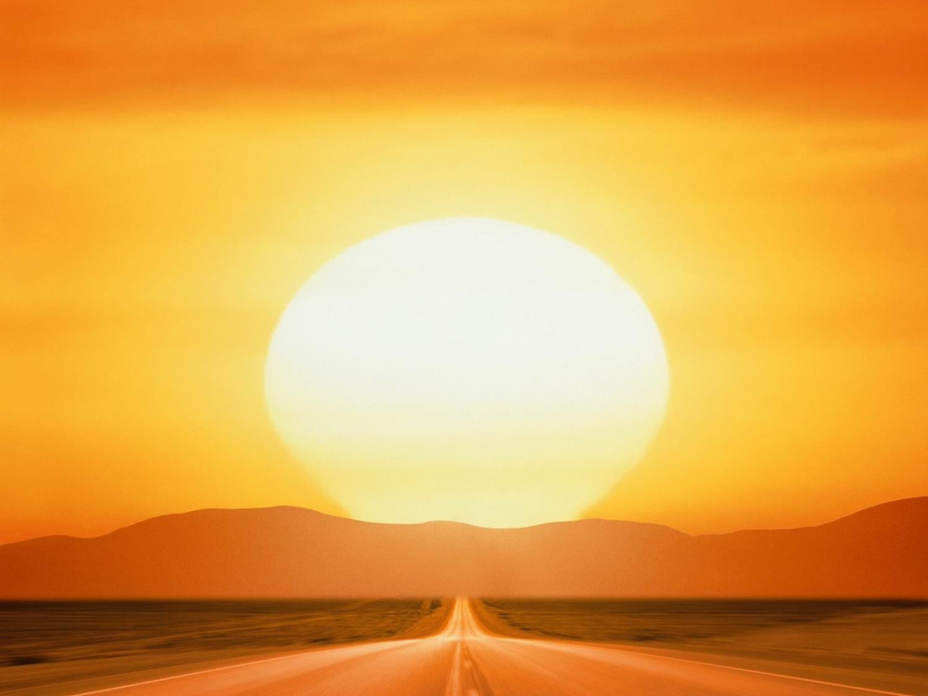
SLUNCE
PRO x PROTI
CHRÁNÍ PŘED RAKOVINOVÝM ONEMOCNĚNÍM
NADMĚRNÉ SLUNĚNÍ JE RISKANTNÍ
Notes:
PRO PROTI
sluneční paprsky před rakovinovým onemocněním chrání x nadměrné vystavování slunci je riskantní

Slide 5
SLUNCE
SLUNCE SNIŽUJE RIZIKO NĚKTERÝCH RAKOVINOVÝCH ONEMOCNĚNÍ

Slide 6
SLUNEČNÍ SVIT
PODPORUJE TVORBU VITAMÍNU D

Slide 7
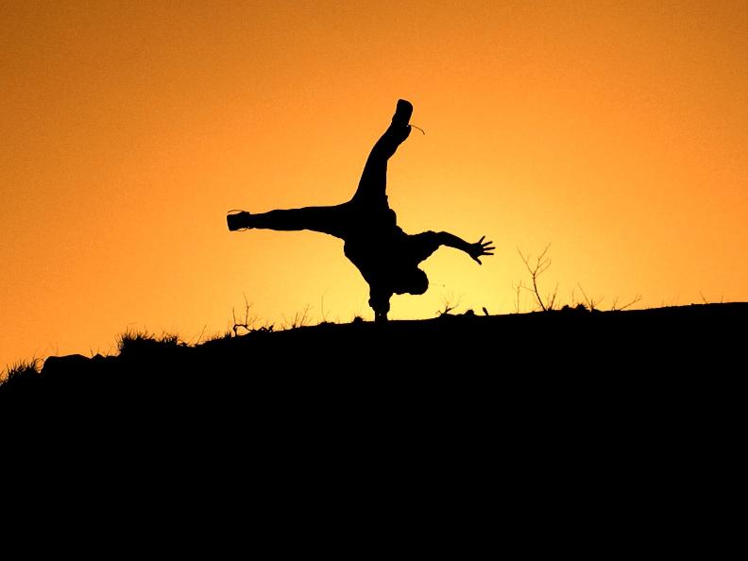
VITAMÍN D
SPRÁVNÁ HLADINA VITAMÍNU D SNIŽUJE RIZIKO RAKOVINY AŽ O 30%

Slide 8
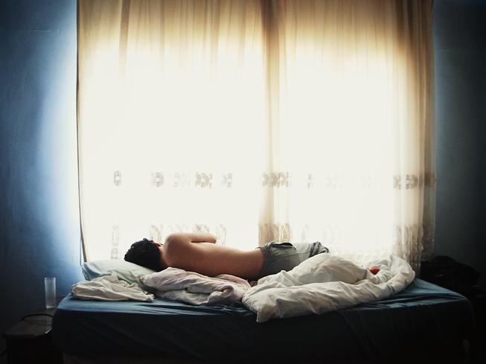
NEDOSTATEK VITAMÍNU D SE PROJEVÍ ZMĚKNUTÍM KOSTÍ

Slide 9
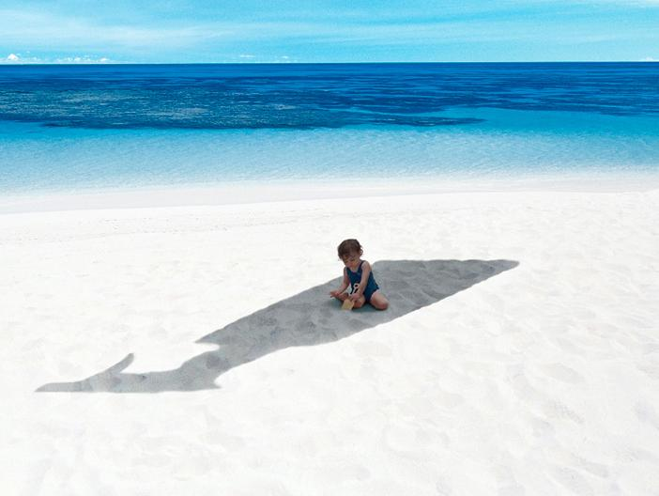
JAK TO TEDY JE?
SLUNCE
ŠKODÍ NEBO CHRÁNÍ?

Slide 10
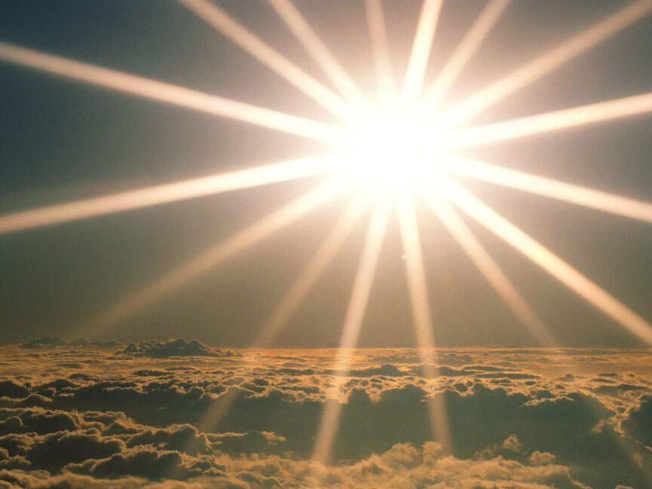
NADMĚRNÉ VYSTAVOVÁNÍ SLUNCI ZPŮSOBUJE RAKOVINU KŮŽE

Slide 11
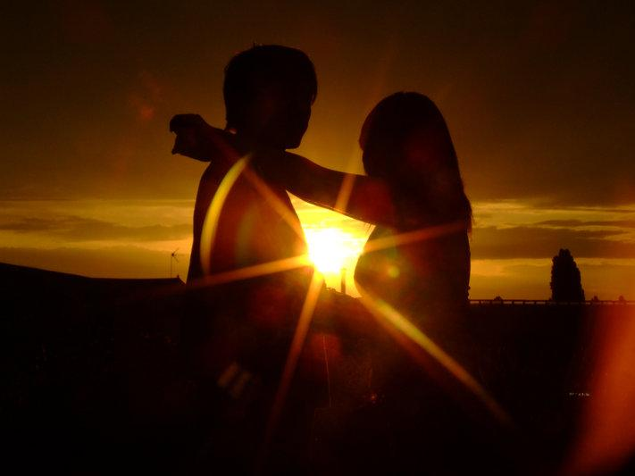
SLUNEČNÍ SVIT
RIZIKO RAKOVINY SNIŽUJE

Slide 12
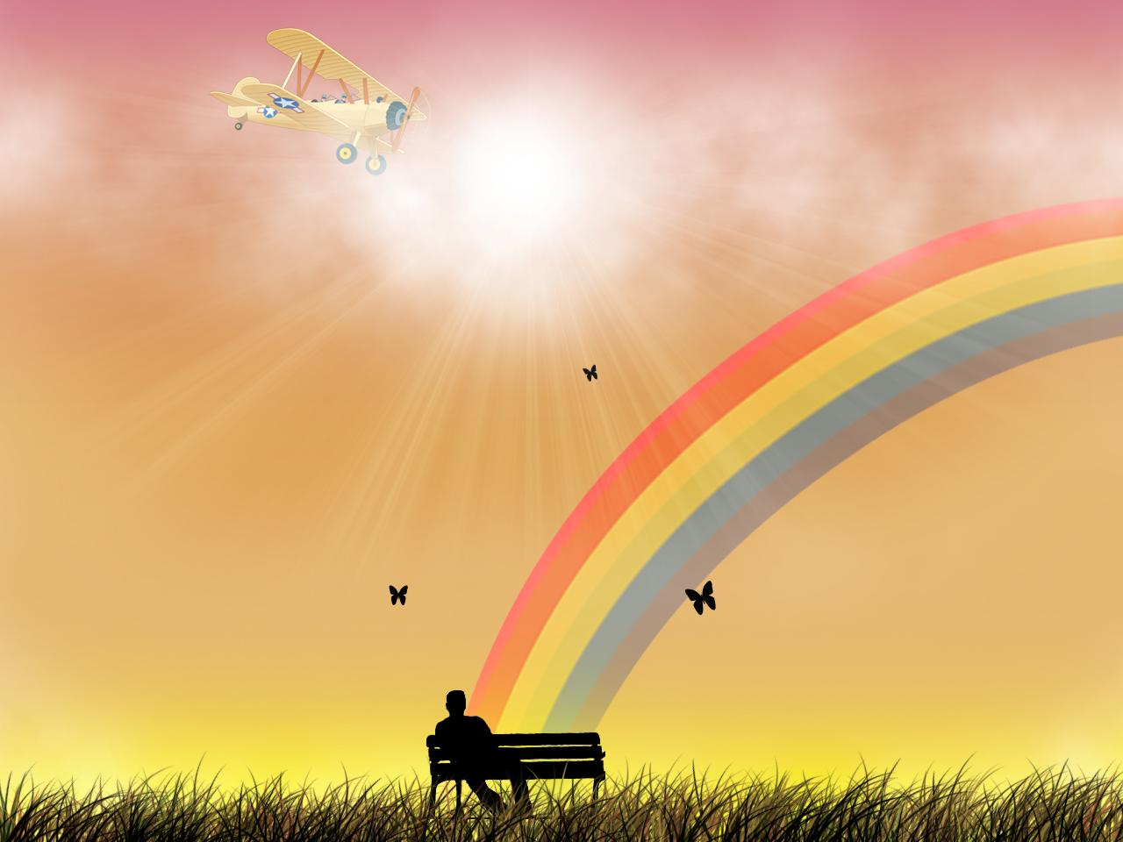
POTŘEBUJEME 10 -15 MINUT SLUNEČNÍHO SVĚTLA 2 - 3x TÝDNĚ

Slide 13
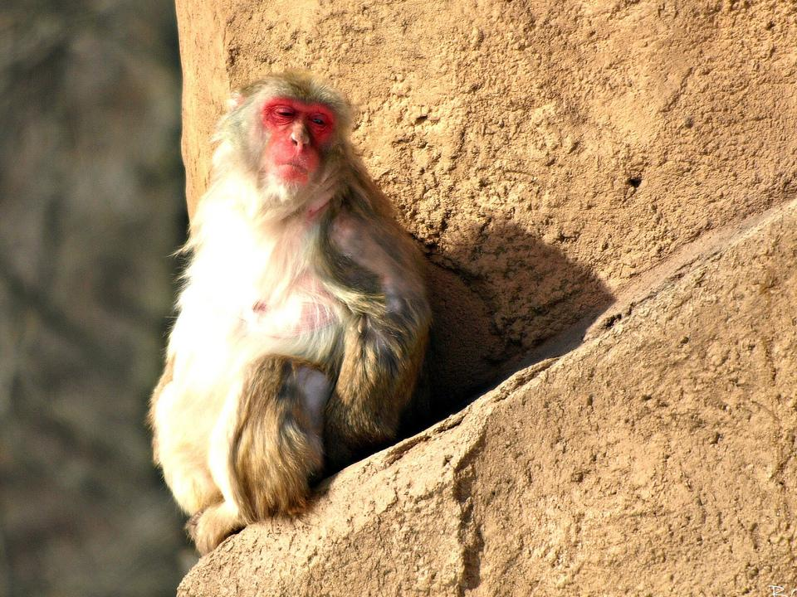
VŠEHO S MÍROU

Slide 14
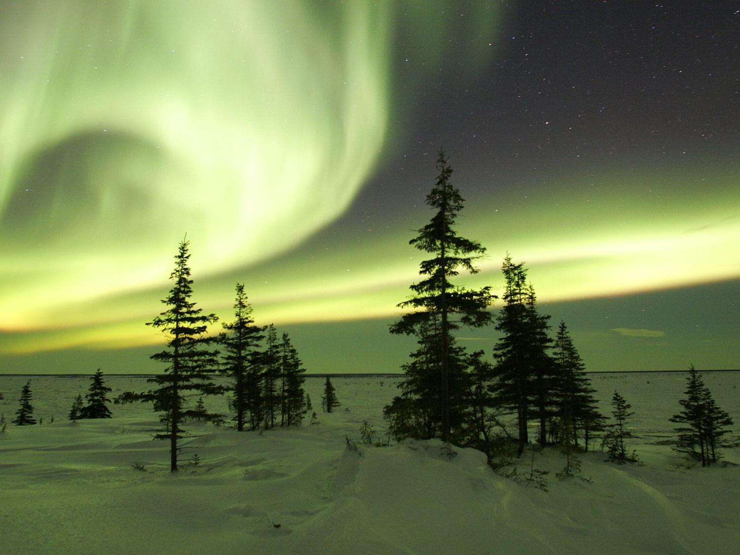
V OBLASTECH S VELMI NÍZKÝM SLUNEČNÍM SVITEM
SE DOPORUČUJE
VITAMÍN D UŽÍVAT JAKO LÉK.
SAMOZŘEJMĚ
AŽ PO PORADĚ S LÉKAŘEM.
Notes:
V obdobích nebo oblastech s velmi nízkým slunečním zářením se může vitamín D užívat jako lék.
Doporučuje se 800 – 1000 Mezinárodních jednotek. Podle amerických zdravotnických údajů je 2000 Mezinárodních jednotek vitamínů D denně “přípustnou horní hranicí.” (Konzultujte se svým lékařem)

Slide 15
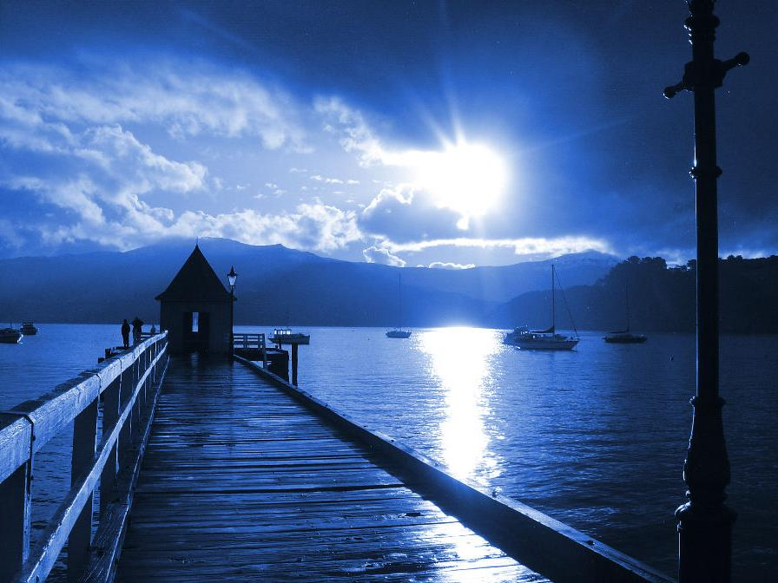
NEDOSTATEK
SLUNEČNÍHO SVITU MŮŽE ZPŮSOBIT:
ONEMOCNĚNÍ CUKROVKOU
ONEMOCNĚNÍ SRDCE
NÁRŮST OSTEOPORÓZY
Notes:
Nedostatek vitamínu D je spojován s nárůstem onemocnění cukrovky typu 1 a 2.
Nárůst kardiovaskulárních nemocí.
Nárůst osteoporózy.

Slide 16
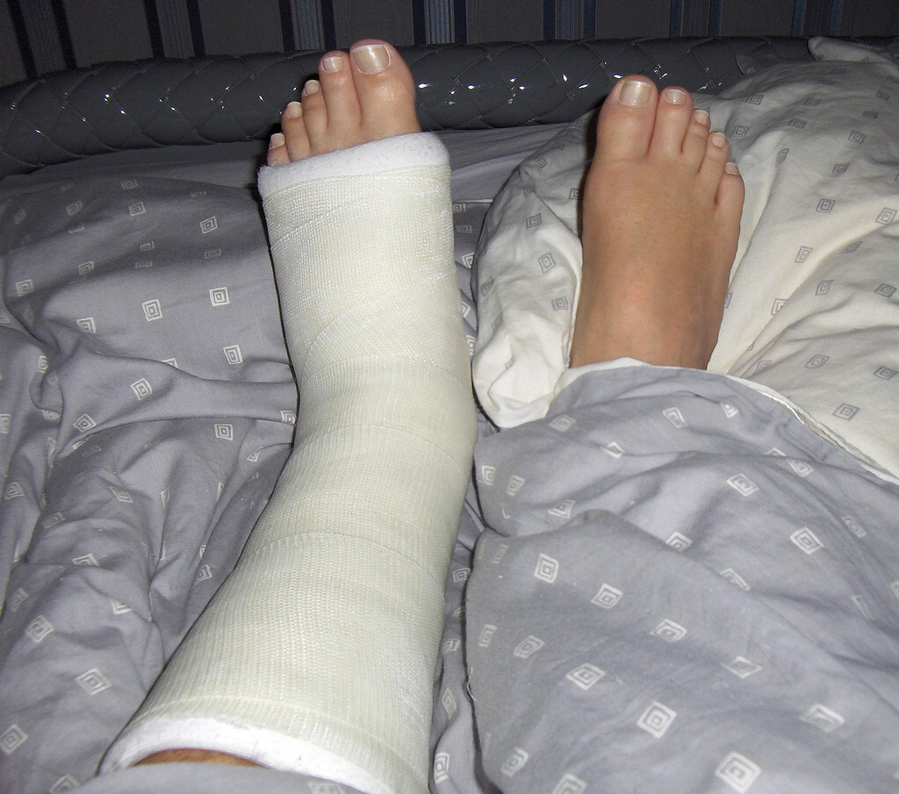
NEDOSTATEK
VITAMÍNU D MŮŽE ZPŮSOBIT:
ČASTÉ PÁDY
DIABETES

Slide 17
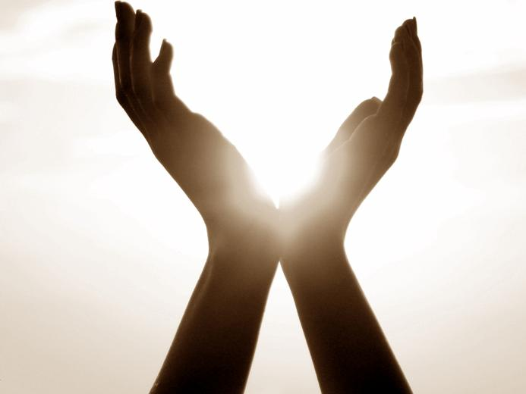
SLUNEČNÍ SVIT POMÁHÁ
TLUMIT BOLEST

Slide 18
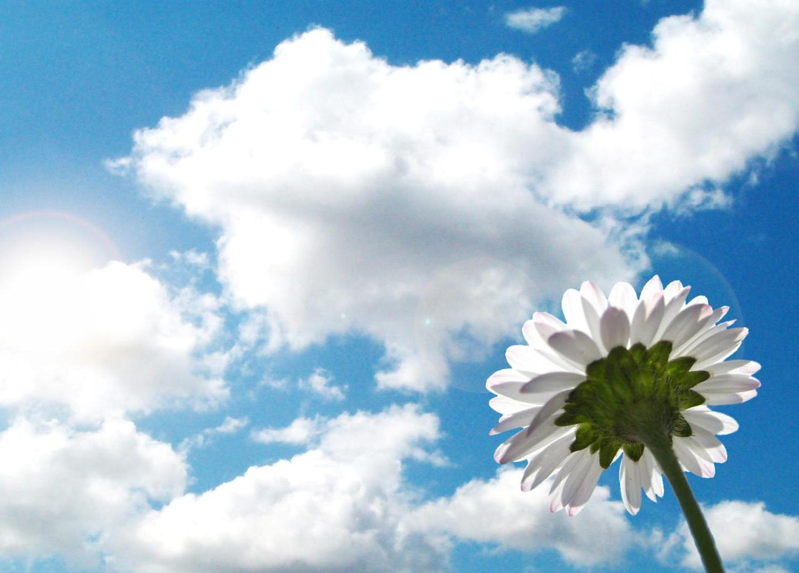
Notes:
Přechod od tlumení bolesti k rakovině

Slide 19
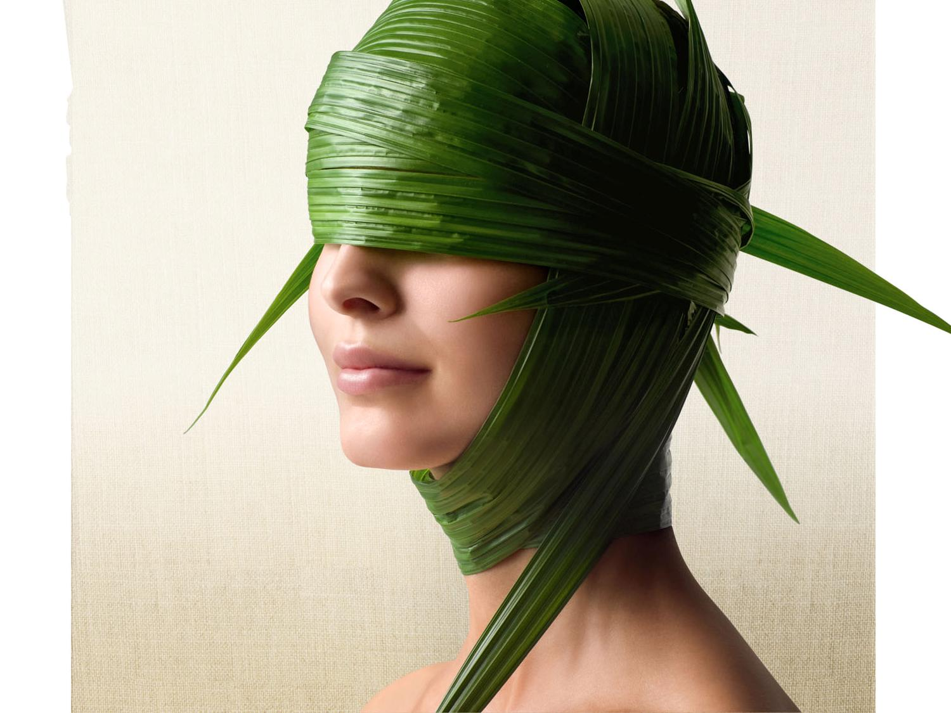
NÁRŮST
RAKOVINY KŮŽE
Notes:
Nárůst rakoviny kůže
·Více než polovina nových zhoubných onemocnění v USA je onemocnění rakovinou kůže.
·Pět a vícekrát sluncem spálená kůže má dvojnásobnou šanci na rakovinové onemocnění.
·Poškození kůže ultrafialovými paprsky (UV zářením) ve věku 0 – 20 let se často projeví až ve středních letech

Slide 20
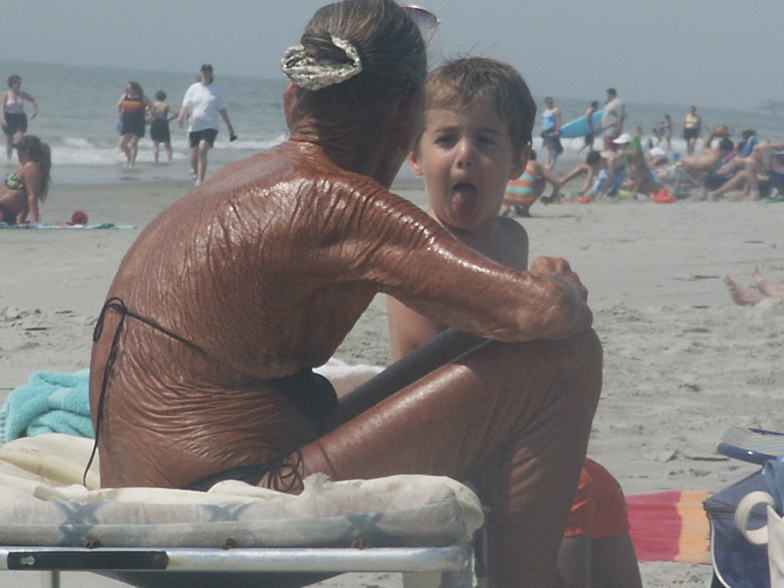
MŮŽEME SE
RAKOVINĚ KŮŽE VYHNOUT?
Notes:
Můžeme se vyhnout rakovině kůže?

Slide 21
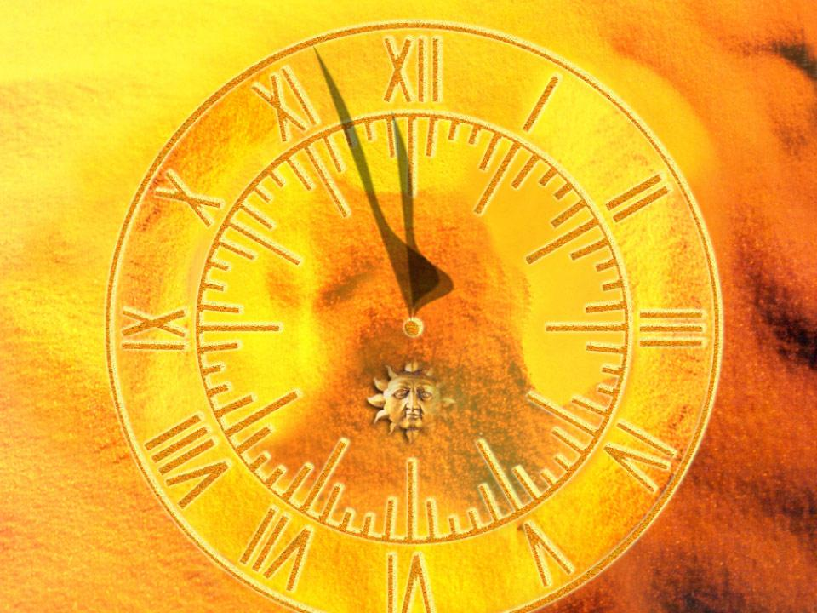
OMEZÍME
POBYT NA SLUNCI

Slide 22
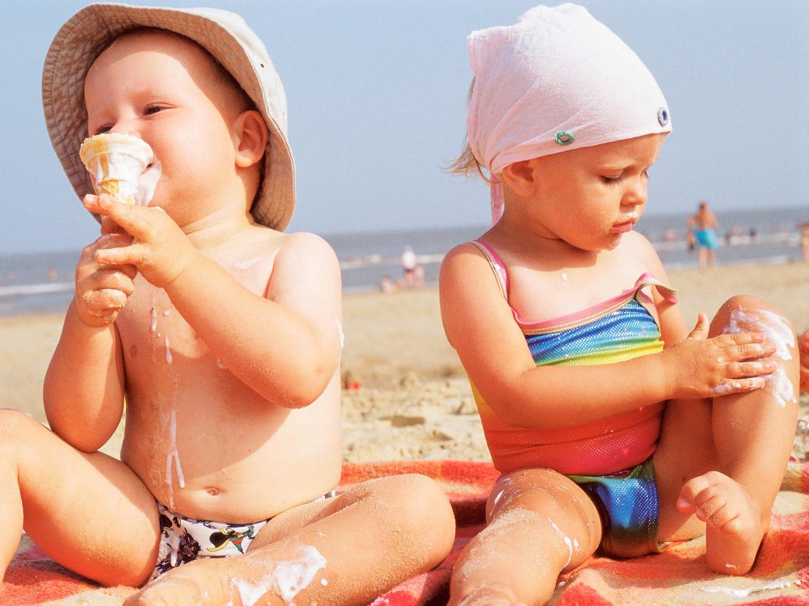
POUŽÍVÁME
OCHRANNÝ KRÉM
Notes:
Můžeme se vyhnout rakovině kůže?
· Omezit pobyt na slunci v době od 10 do 16 hodin.
· Použít velké množství ochranného krému - aplikovat po dvou hodinách.

Slide 23
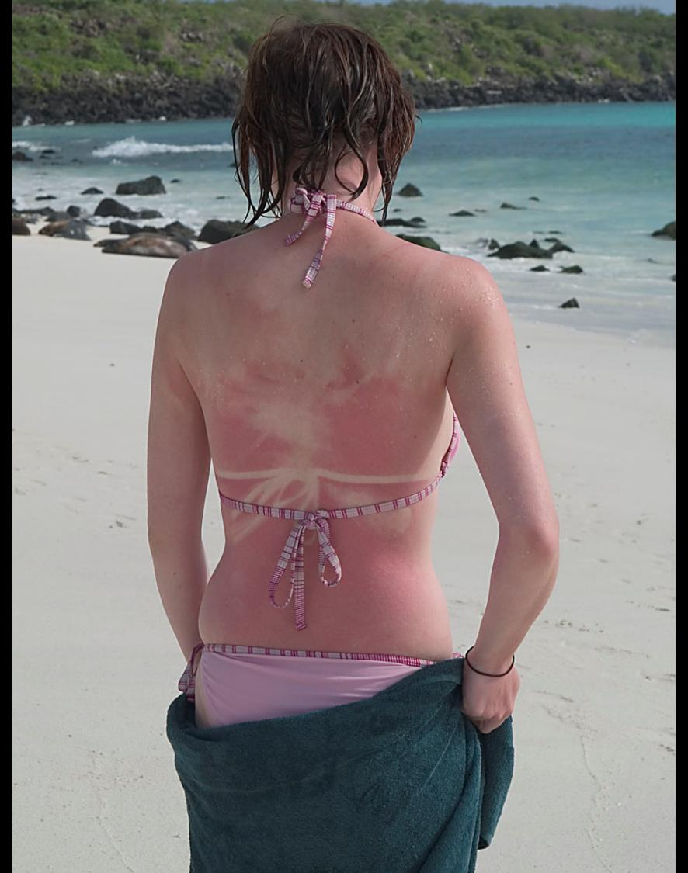
VELKÉ MNOŽSTVÍ OCHRAN-NÉHO KRÉMU
Notes:
Použít velké množství ochranného krému - aplikovat po dvou hodinách.

Slide 24
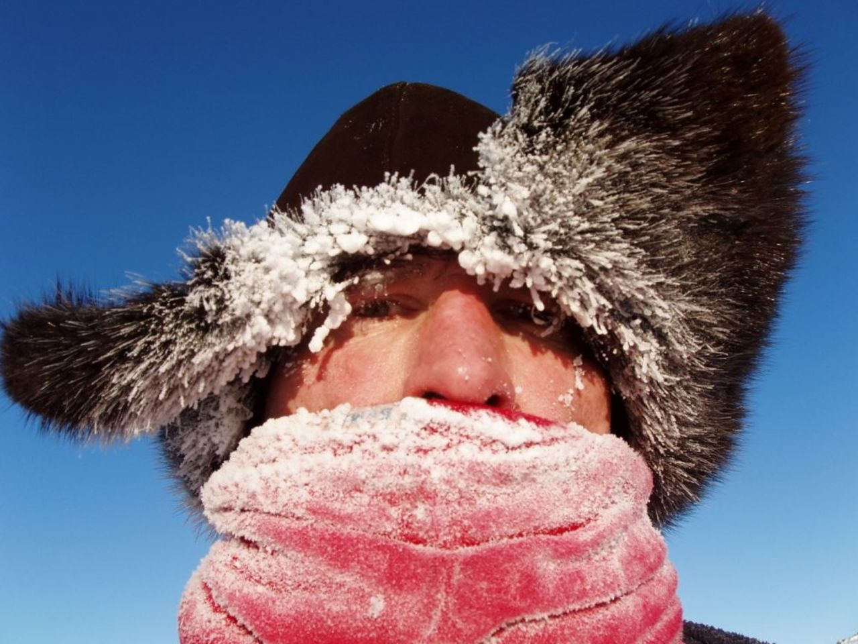
AUSTRALSKÉ RČENÍ:
SLIP
SLOP
SLAP
NATÁHNI
NAPLÁCEJ
PŘIPLÁCNI
Notes:
Jedno australské rčení říká:
SLIP on a shirt (NATÁHNI se do trička)
SLOP on plenty of sunscreen (NAPLÁCEJ se krémem)
SLAP on a wide-brimmed hat (PŘIPLÁCNI si na hlavu klobouk)

Slide 25
AUSTRALSKÉ RČENÍ:
SLIP ON A SHIRT
NATÁHNI SE DO TRIČKA
Notes:
Jedno australské rčení říká:
SLIP on a shirt
NATÁHNI se do trička

Slide 26
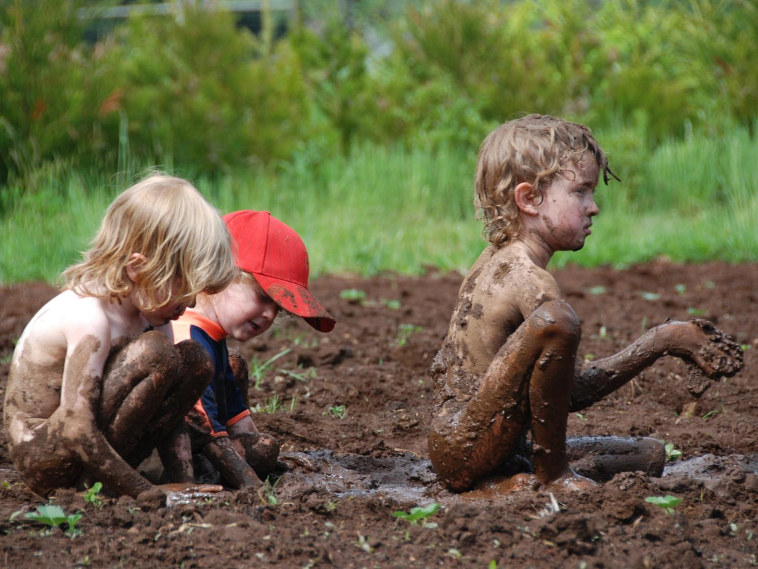
AUSTRALSKÉ RČENÍ:
SLOP ON PLENTY OF SUNSCREEN
NAPLÁCEJ SE KRÉMEM
Notes:
SLOP on plenty of sunscreen
NAPLÁCEJ se krémem

Slide 27
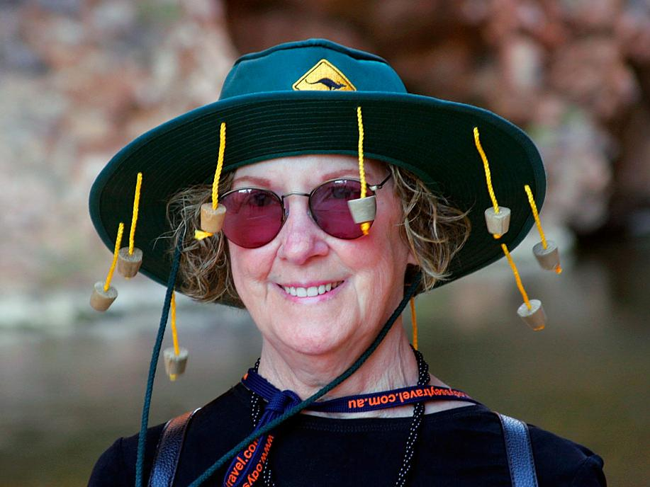
AUSTRALSKÉ RČENÍ:
SLAP ON WIDE-BRIMMED HAT
PŘIPLÁCNI SI KLOBOUK
Notes:
SLAP on a wide-brimmed hat
PŘIPLÁCNI si na hlavu klobouk

Slide 28
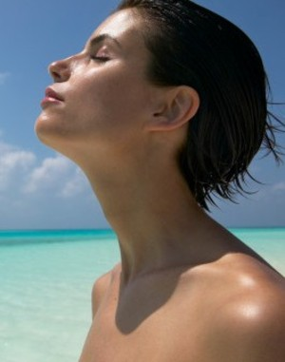
UVAŽUJTE:
O RIZIKU
Notes:
1. O riziku - Vše s rozvahou. Zvažte osobní rizika před přínosy.

Slide 29
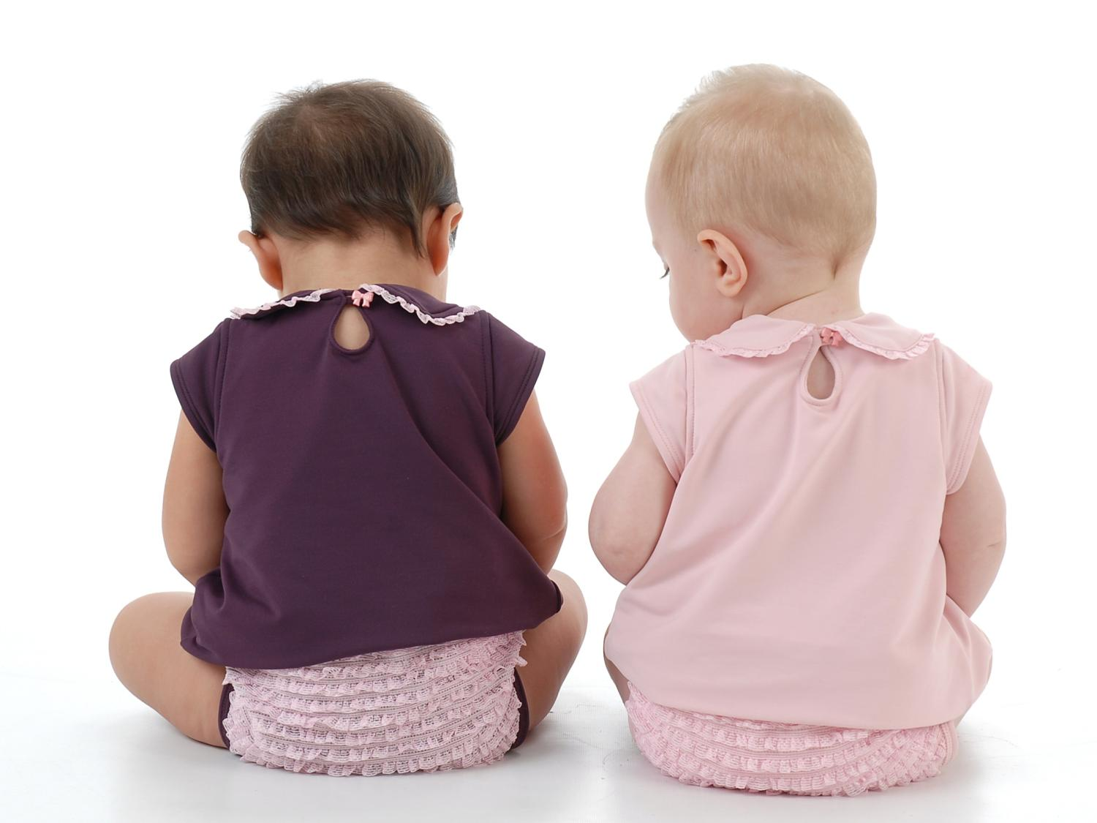
UVAŽUJTE:
O RIZIKU
O TYPU
Notes:
2. O typu - Rizikovou skupinou jsou lidé se světlou pletí, světlýma očima, blond nebo zrzavými vlasy a jedinci s rodinným dědictvím rakoviny kůže.

Slide 30
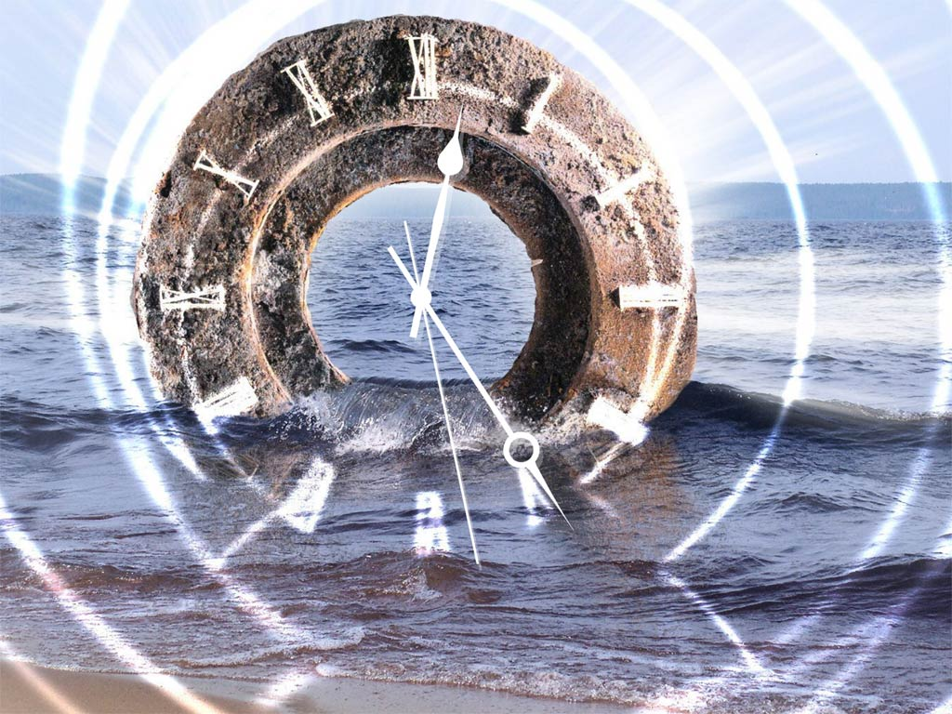
UVAŽUJTE:
O RIZIKU
O TYPU
O ČASE
Notes:
3. O čase - Pro většinu lidí je pobyt na přímém slunci bez opalovacího krému bezpečný pouze 10 – 15 minut 2 – 3x týdně.

Slide 31
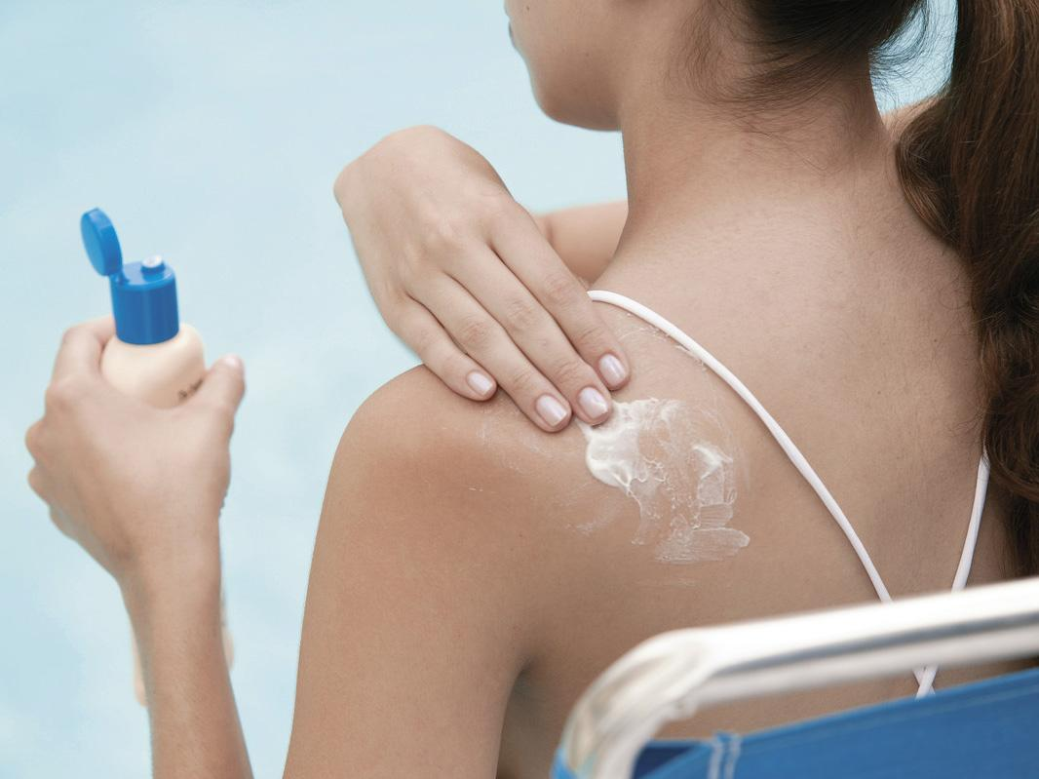
UVAŽUJTE:
O RIZIKU
O TYPU
O ČASE
O FAKTORU
Notes:
4. O faktoru - Použijte krém s vysokým ochranným faktorem SPF 15+.

Slide 32
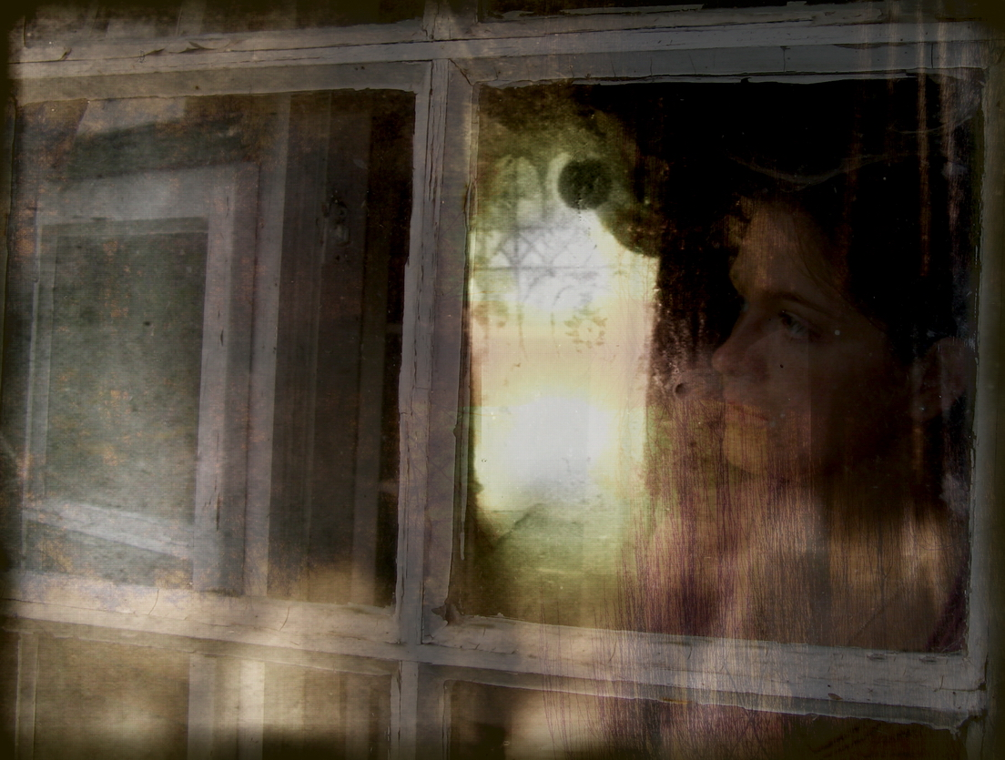
SEZONNÍ AFEKTIVNÍ PORUCHA (S.A.D.)
Notes:
Sezonní afektivní porucha (S.A.D.) - Sezonní deprese

Slide 33
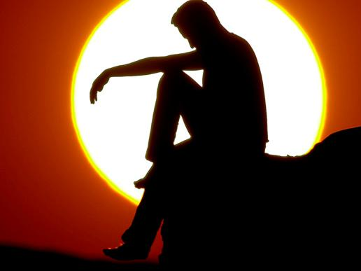
PŘÍZNAKY SEZONNÍ DEPRESE
SKLÍČENOST
Notes:
Příznaky:
Sklíčenost

Slide 34
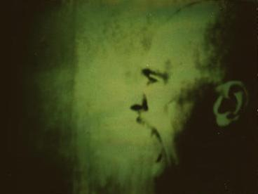
PŘÍZNAKY SEZONNÍ DEPRESE
SKLÍČENOST
PODRÁŽDĚNOST, PRUDKOST
Notes:
Příznaky:
Sklíčenost.
Podrážděnost, prudkost.

Slide 35
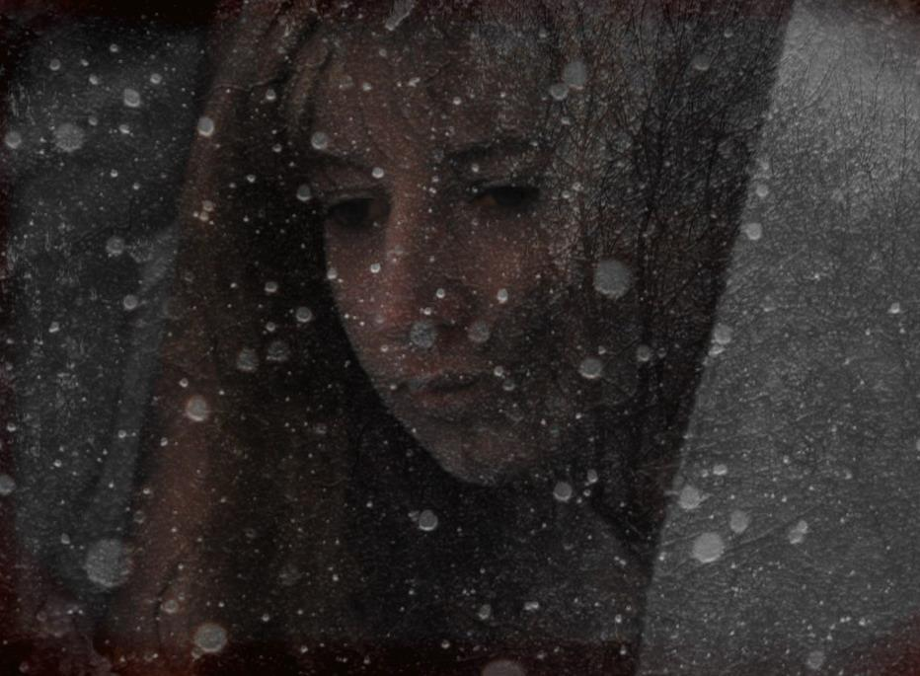
PŘÍZNAKY SEZONNÍ DEPRESE
SKLÍČENOST
PODRÁŽDĚNOST, PRUDKOST
ÚBYTEK FYZICKÉ ENERGIE
Notes:
Příznaky:
Sklíčenost
Podrážděnost, prudkost
Úbytek fyzické energie

Slide 36
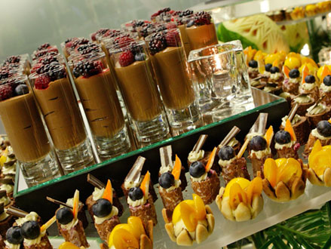
PŘÍZNAKY SEZONNÍ DEPRESE
SKLÍČENOST
PODRÁŽDĚNOST, PRUDKOST
ÚBYTEK FYZICKÉ ENERGIE
ZVÝŠENÁ CHUŤ NA SLADKÉ
Notes:
Příznaky:
Sklíčenost
Podrážděnost, prudkost
Úbytek fyzické energie
Zvýšená chuť na sladké

Slide 37
TMA NÁM POMÁHÁ
S PŘEJÍDÁNÍM
TLUMENÉ SVĚTLO SNIŽUJE ZÁBRANY

Slide 38
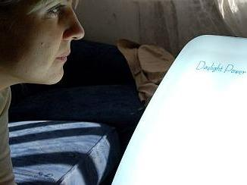
JEDNOU
Z FOREM LÉČBY
SEZONNÍ DEPRESE
JE LÉČBA SVĚTLEM
Notes:
Standardní léčbou SAD je léčba světlem (fototerapie).

Slide 39
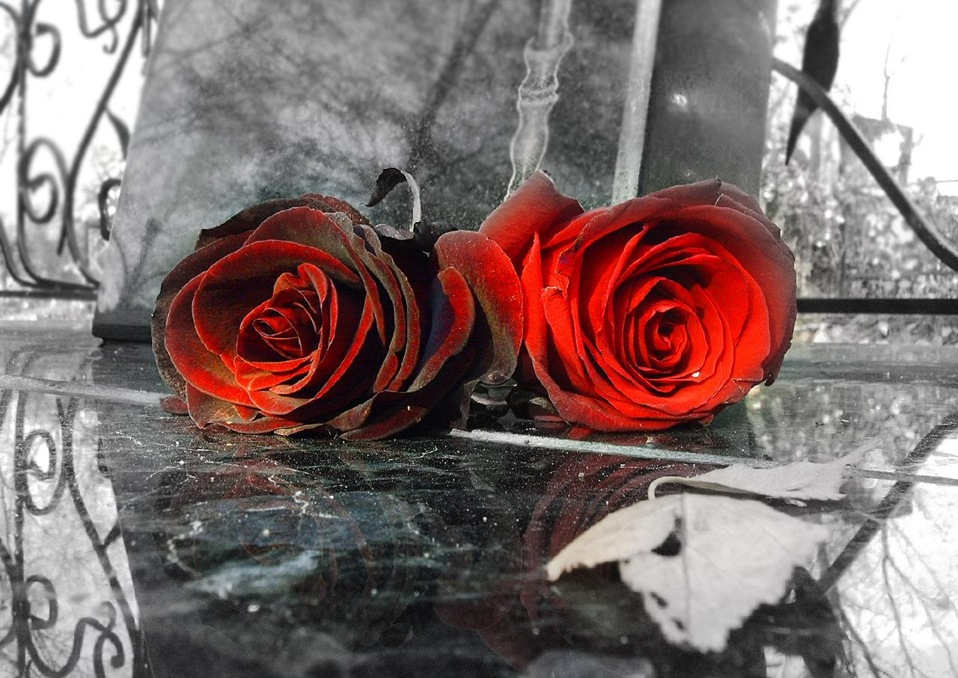
SICKNESS
AGING
DEATH
NEMOC
STÁŘÍ
SMRT
Notes:
Na sklonku života konci čelit musíme – nemoc, stáří, smrt - SICKNESS AGING DEATH - SAD

Slide 40
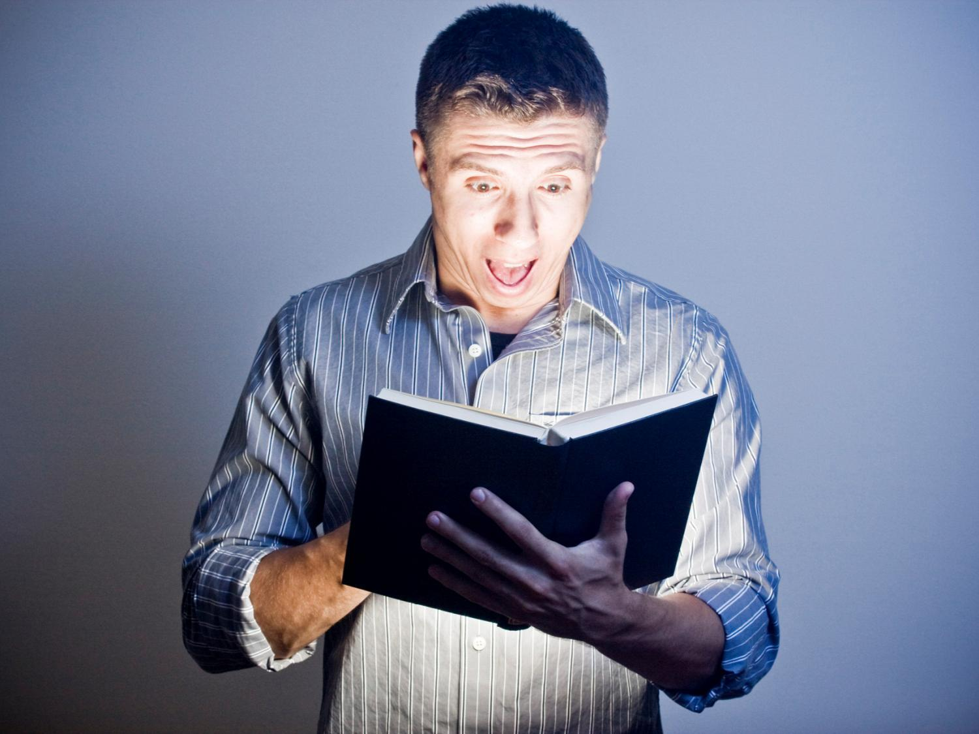
KONEC ŽIVOTA
?
Notes:
Terapie světlem z duchovního úhlu pohledu

Slide 41
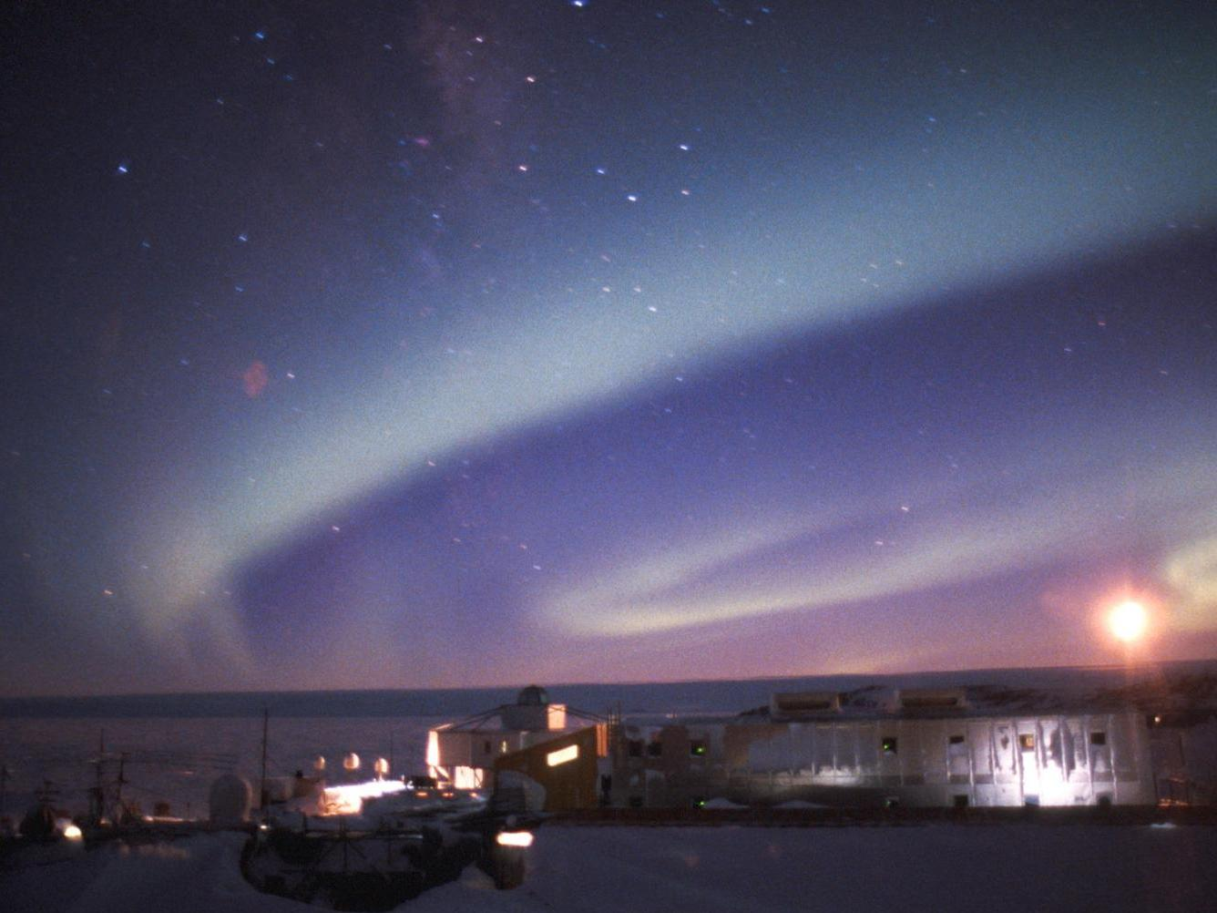
SLUNCE
Notes:
1. Slunce
Dlouhé tmavé antarktické zimě vládne místo slunce deprese a sklíčenost.

Slide 42
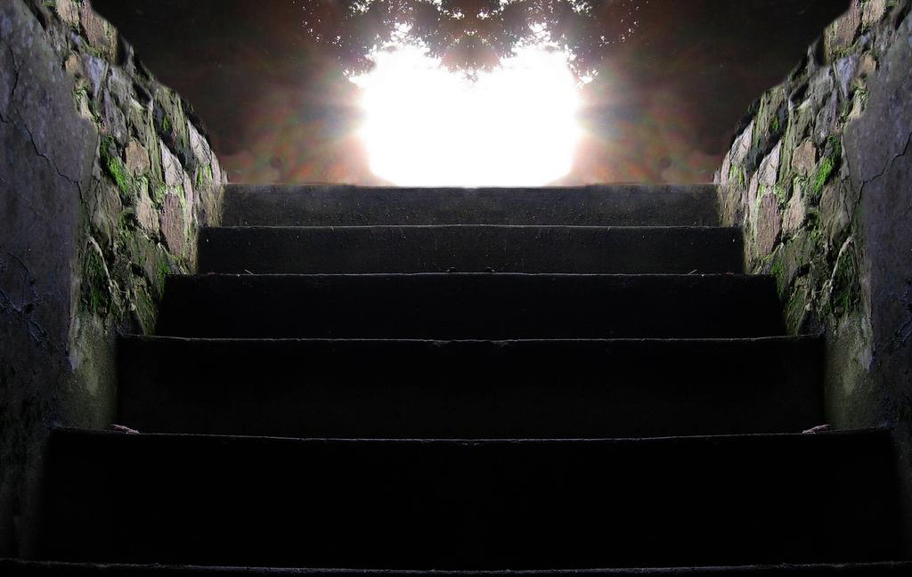
NENÍ SVĚTLO
JAKO SVĚTLO
Notes:
SYN dává našemu tělu i duši citové, duševní a duchovní teplo.

Slide 43
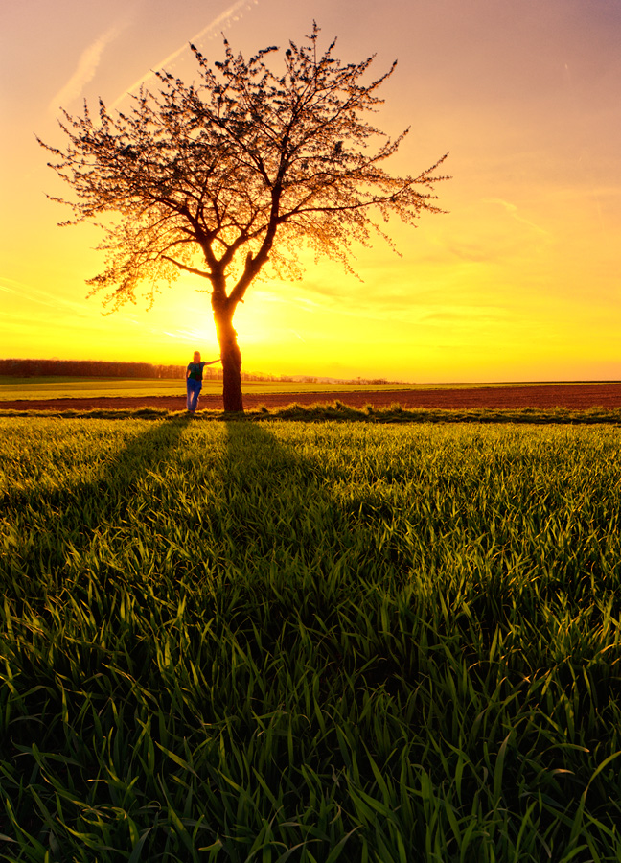
NEJSI SÁM
Notes:
Nejsi sám. Je tu někdo, kdo jde životem s tebou.

